Slide 1
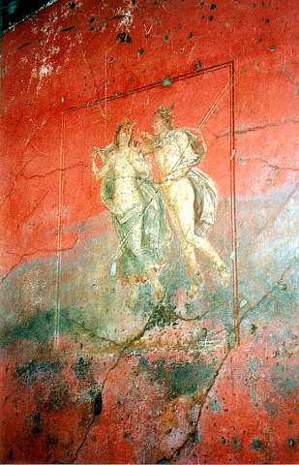
Horace
Odes
Paul-Augustin Deproost
Horace, Carmina

Slide 2
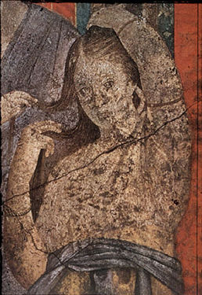
Horace, À Pyrrha
Fille de feu
ou grain d’amour
Paul-Augustin Deproost
Horace, Carmina, I, 5

Slide 3
Horace, Ode à Pyrrha (I, 5)
Quis multa gracilis te puer in rosa
perfusus liquidis urget odoribus
grato, Pyrrha, sub antro ?
cui flauam religas comam,
simplex munditiis ? heu quotiens fidem
mutatosque deos flebit et aspera
nigris aequora uentis
emirabitur insolens,
Paul-Augustin Deproost
Horace, Carmina, I, 5

Slide 4
Horace, Ode à Pyrrha (I, 5)
qui nunc te fruitur credulus aurea,
qui semper uacuam, semper amabilem
sperat, nescius aurae
fallacis. Miseri, quibus
intemptata nites. Me tabula sacer
uotiua paries indicat uuida
suspendisse potenti
uestimenta maris deo.
Paul-Augustin Deproost
Horace, Carmina, I, 5

Slide 5
Strophes 1 et 2
Quis multa gracilis te puer in rosa
Vocabulaire
Grammaire
Au fil du texte
perfusus liquidis urget odoribus
grato, Pyrrha, sub antro ?
cui flauam religas comam,
simplex munditiis ? heu quotiens fidem
gracilis: fragile
mutatosque deos flebit et aspera
perfundere: mouiller
nigris aequora uentis
urg(u)ere: étreindre
antrum: grotte
emirabitur insolens,
flauus: jaune
heu: hélas
uentus: vent
religare: attacher en arrière
flere: pleurer
emirari: s ’étonner
munditia: coquetterie
asper: rude
insolens: sans
expérience
niger: noir
Paul-Augustin Deproost
Horace, Carmina, I, 5
Traduction
aequor: mer

Slide 6
Strophes 3 et 4
Vocabulaire
Grammaire
Au fil du texte
qui nunc te fruitur credulus aurea,
qui semper uacuam, semper amabilem
sperat, nescius aurae
fallacis. Miseri, quibus
uacuus: libre
intemptata nites. Me tabula sacer
aura: brise
uotiua paries indicat uuida
fallax: mensonger
suspendisse potenti
intemptatus: non touché
uestimenta maris deo.
uestimenta maris deo.
nitere: briller
uotiuus: votif
tabula: tableau
paries: mur
indicare: attester
uuidus: humide
Paul-Augustin Deproost
Horace, Carmina, I, 5
Traduction

Slide 7
Traduction
Quis multa gracilis te puer in rosa
perfusus liquidis urget odoribus
grato, Pyrrha, sub antro ?
cui flauam religas comam,
simplex munditiis ? heu quotiens fidem
mutatosque deos flebit et aspera
nigris aequora uentis
emirabitur insolens,
Strophes 1 et 2
Strophes 3 et 4
Qui est le fragile enfant qui, dans une rose nombreuse,
tout baigné de fluides parfums, t’étreint,
Pyrrha, au fond d’une grotte charmante ?
Pour qui attaches-tu en arrière tes cheveux de feu,
simple en tes coquetteries ? Hélas, combien de fois
pleurera-t-il l’inconstance de ta foi et des dieux, combien de fois
de la mer rude aux ouragans noirs,
s’étonnera-t-il, sans expérience,
Paul-Augustin Deproost
Horace, Carmina, I, 5

Slide 8
Traduction
qui nunc te fruitur credulus aurea,
qui semper uacuam, semper amabilem
sperat, nescius aurae
fallacis. Miseri, quibus
intemptata nites. Me tabula sacer
uotiua paries indicat uuida
suspendisse potenti
uestimenta maris deo.
Strophes 1 et 2
Strophes 3 et 4
lui qui, maintenant, jouit de toi, car il te croit d’or,
lui qui t’espère toujours libre, toujours aimable,
ignorant des mensonges
de la brise ! Malheureux ceux pour qui
tu brilles, sans qu’ils t’ont touchée. Moi, un mur sacré
avec un tableau votif atteste que
j’ai suspendu mes vêtements mouillés
en offrande à la puissante divinité de la mer.
Paul-Augustin Deproost
Horace, Carmina, I, 5

Slide 9
Une structure en anneau
ATTACHEMENT (puer)
Quis multa gracilis
perfusus liquidis odoribus
grato, Pyrrha, sub antro ?
cui flauam comam,
TE puer in rosâ
urget
Quis multa gracilis te puer in rosa
perfusus liquidis urget odoribus
grato, Pyrrha, sub antro ?
cui flauam religas comam,
5 simplex munditiis ? heu quotiens fidem
mutatosque deos flebit et aspera
nigris aequora uentis
emirabitur insolens,
qui nunc te fruitur credulus aurea,
10 qui semper uacuam, semper amabilem
sperat, nescius aurae
fallacis. Miseri, quibus
intemptata nites. Me tabula sacer
uotiua paries indicat uuida
15 suspendisse potenti
uestimenta maris deo.
religas
FEU
8 insolens,
emirabitur
9 qui nunc te credulus aurea,
fruitur
intemptata nites.
uotiua paries indicat uuida
potenti
uestimenta maris deo.
ME tabulâ sacer
suspendisse
NAUFRAGE
DÉTACHEMENT (Horace)
Paul-Augustin Deproost. Horace, Carmina, I, 5

Slide 10
Une structure en anneau
Quis multa gracilis te puer in rosa
perfusus liquidis urget odoribus
grato, Pyrrha, sub antro ?
cui flauam religas comam,
simplex munditiis ? heu quotiens fidem
mutatosque deos flebit et aspera
nigris aequora uentis
emirabitur insolens,
qui nunc te fruitur credulus aurea,
qui semper uacuam, semper amabilem
sperat, nescius aurae
fallacis. Miseri, quibus
intemptata nites. Me tabula sacer
uotiua paries indicat uuida
suspendisse potenti
uestimenta maris deo.
fragilité + Vénus
parfums humides
changement
fidélité
douleur et regret
obscurité
inexpérience
lumière
permanence
mensonge
douleur et regret
inexpérience
vêtements mouillés
puissance
Vénus
Paul-Augustin Deproost. Horace, Carmina, I, 5

Slide 11
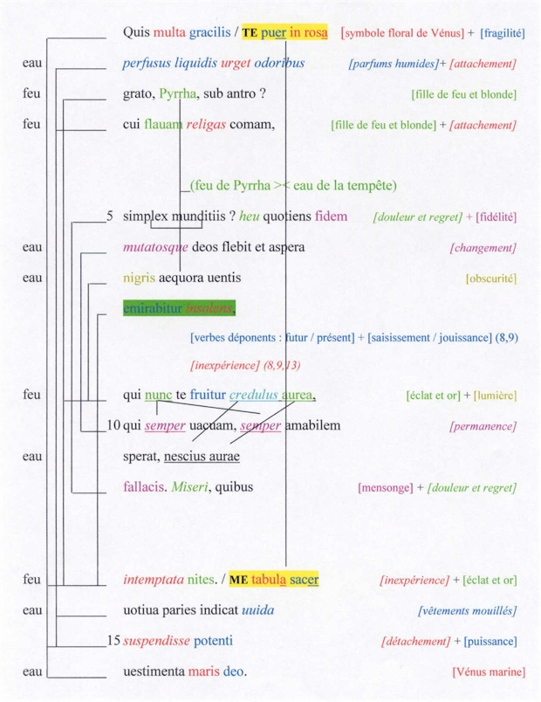

Slide 12
La phrase
multa gracilis te puer in rosa
perfusus liquidis urget odoribus
grato, Pyrrha, sub antro ?
flauam religas comam,
simplex munditiis ?
Quis
cui
Quis multa gracilis te puer in rosa
perfusus liquidis urget odoribus
grato, Pyrrha, sub antro ?
cui flauam religas comam,
simplex munditiis ? heu quotiens fidem
mutatosque deos flebit et aspera
nigris aequora uentis
emirabitur insolens,
qui nunc te fruitur credulus aurea,
qui semper uacuam, semper amabilem
sperat, nescius aurae
fallacis. Miseri, quibus
intemptata nites. Me tabula sacer
uotiua paries indicat uuida
suspendisse potenti
uestimenta maris deo.
heu quotiens fidem
mutatosque deos flebit et aspera
nigris aequora uentis
emirabitur insolens,
qui nunc te fruitur credulus aurea,
qui semper uacuam, semper amabilem
sperat, nescius aurae
fallacis.
EXPR
T E M O I N
Miseri, quibus
intemptata nites.
REF
Me tabula sacer
uotiua paries indicat uuida
suspendisse potenti
uestimenta maris deo.
J E
Paul-Augustin Deproost
Horace, Carmina, I, 5

Slide 13
Le vocabulaire
66 mots :
substantifs 17
adjectifs 23
(avec les participes épithètes)
verbes 9
pronoms 8
adverbes 4
interjection 1
prépositions 2
conj. coord. 2
Quis multa gracilis te puer in rosa
perfusus liquidis urget odoribus
grato, Pyrrha, sub antro ?
cui flauam religas comam,
simplex munditiis ? heu quotiens fidem
mutatosque deos flebit et aspera
nigris aequora uentis
emirabitur insolens,
qui nunc te fruitur credulus aurea,
qui semper uacuam, semper amabilem
sperat, nescius aurae
fallacis. Miseri, quibus
intemptata nites. Me tabula sacer
uotiua paries indicat uuida
suspendisse potenti
uestimenta maris deo.
adjectifs 23 (± 1/3 du poème)
+ mots lexicaux (62)
— mots outils (4)
formes verbales porteuses de sens,
mais moins nombreuses que les adj. et les subst.
vision plus picturale que cinétique :
+ expression d’états d’âme
— narration d’une anecdote réelle
Paul-Augustin Deproost
Horace, Carmina, I, 5

Slide 14
Première strophe
Paul-Augustin Deproost
Horace, Carmina, I, 5
Quis
multa gracilis te puer in rosa
perfusus liquidis urget odoribus
grato, Pyrrha, sub antro
flauam religas comam,
simplex munditiis
3 vers
?
cui
2 vers
?
symétrie : deux interr. ; 4 vers = 4 instantanés
>< dissymétrie
vocabulaire :
6 substantifs, 6 adjectifs, 2 verbes, 3 pronoms, 2 prépositions
l’épithète précède le nom dans le vers (sauf perfusus) et en est séparée
vocabulaire concret :
4 substantifs en fin de vers
/ deux verbes
mais adjectifs plus suggestifs que réellement descriptifs
atmosphère de fragilité (adj. et subst.)
: — objectivité ; + subjectivité
simplex munditiis : rejet oxymorique qui résume toute la scène, le personnage de Pyrrha, la forme d’amour qu’elle représente et la structure du poème construit sur l’antagonisme des contraires

Slide 15
Quis multa gracilis te puer in rosa
perfusus liquidis urget odoribus
grato, Pyrrha, sub antro ?
cui flauam religas comam,
simplex munditiis ?
Paul-Augustin Deproost
Horace, Carmina, I, 5

Slide 16
Deuxième strophe
Paul-Augustin Deproost
Horace, Carmina, I, 5
simplex munditiis ? fidem
mutatosque deos flebit et aspera
nigris aequora uentis
emirabitur insolens,
heu quotiens
Quis multa gracilis te puer in rosa
perfusus liquidis urget odoribus
grato, Pyrrha, sub antro ?
cui flauam religas comam,
trois points communs avec la première strophe :
1. fonction « expressive »
2. proportion lexicale : 5 substantifs, 5 adjectifs, 2 verbes, 2 conj.
3. les adjectifs créent l’atmosphère de la strophe : sombre, changeante
elle s’oppose à la première strophe :
1. vocabulaire abstrait de la vie affective et morale
2. atmosphère sombre, incertaine, inquiète
3. temps futur des verbes
4. structure unie et resserrée par la pratique systématique de l’enjambement
5. absence de la deuxième personne ; uniquement troisième personne
6. pas de structure récurrente dans l’ordre des mots

Slide 17
Deuxième strophe
Paul-Augustin Deproost
Horace, Carmina, I, 5
Expression symbolique
les remous des flots
=
inconstances de Pyrrha
Quis multa gracilis te puer in rosa
urget odoribus
grato, Pyrrha, sub antro ?
cui flauam religas comam,
perfusus liquidis
images concrètes
simplex munditiis ? heu quotiens fidem
mutatosque deos aspera
nigris uentis
emirabitur insolens,
flebit
et
symbole
aequora
métaphore de l’eau
réseau d’équivalences dans les vers phérécratiens :
la fille >< la mer (feu >< eau)
sécurité d’un endroit clos >< obscurité des grands espaces marins tempétueux

Slide 18
Quis multa gracilis te puer in rosa
perfusus liquidis urget odoribus
grato, Pyrrha, sub antro ?
cui flauam religas comam,
simplex munditiis ? heu quotiens fidem
mutatosque deos flebit et aspera
nigris aequora uentis
emirabitur insolens,
Paul-Augustin Deproost
Horace, Carmina, I, 5

Slide 19
Troisième strophe
Paul-Augustin Deproost
Horace, Carmina, I, 5
aurea
qui nunc te credulus ,
qui semper uacuam, semper amabilem
, nescius
fallacis. Miseri, quibus
fruitur
simplex munditiis? heu quotiens fidem
mutatosque deos flebit et aspera
nigris aequora uentis
emirabitur insolens,
sperat
aurae
points communs avec la deuxième strophe :
sentiments et sensations (verbes)
1. vocabulaire abstrait :
dispositions du cœur ou de l’esprit (adjectifs)
ambiguïté des sens propre et figuré : aurea / aura
2. resserrement des articulations de la phrase : les relatifs prennent le relais des coordinations
3. prolongement du thème de l’inexpérience
4. prolongement de la métaphore { passion / tempête }
renforcée par le parallélisme phonétique qui traduit toute la duplicité
de la jeune fille : or physique et amoureux = tempête et charme trompeurs ;
crédulité = inconscience

Slide 20
Troisième strophe
Paul-Augustin Deproost
Horace, Carmina, I, 5
nunc
te
qui credulus aurea,
qui uacuam, amabilem
, nescius aurae
fallacis.
fruitur
Quis multa gracilis te puer in rosa
perfusus liquidis urget odoribus
grato, Pyrrha, sub antro ?
cui flauam religas comam
U
semper
semper
sperat
Miseri, quibus
points communs avec la première strophe :
1. retour au présent, après le futur
2. retour du thème du plaisir, après les larmes et le saisissement
3. retour du pronom de la deuxième personne
caractères singuliers :
1. mélange de parallélismes
et de ruptures (scansion différente de l’adverbe, disposition différente
des verbes des relatives, dislocation du syntagme aurae fallacis,
enjambement final qui généralise la souffrance du poète en une phrase
nominale, brève, apparentée à un cri)
2. densité particulière des adjectifs : 1 adj./1 subst. (str. 1 et 2) > 7/1 (str. 3) ;
≠ fonction descriptive (sauf l’ambigu aurea) ; ≠ épithètes (sauf fallacis)

Slide 21
Quis multa gracilis te puer in rosa
perfusus liquidis urget odoribus
grato, Pyrrha, sub antro ?
cui flauam religas comam,
simplex munditiis ? heu quotiens fidem
mutatosque deos flebit et aspera
nigris aequora uentis
emirabitur insolens,
qui nunc te fruitur credulus aurea,
qui semper uacuam, semper amabilem
sperat, nescius aurae
fallacis. Miseri, quibus
Paul-Augustin Deproost
Horace, Carmina, I, 5

Slide 22
Quatrième strophe
(v. 1) Te puer in rosa
intemptata nites. tabula sacer
uotiua paries indicat uuida
suspendisse potenti
uestimenta maris deo.
Me
une seule phrase de 3 vers et demi, qui commence par me, la seule forme du pronom de la première personne : irruption du locuteur et phrase énonciative
retour du vocabulaire concret :
objets (substantifs),
actions (verbes)
adjectif : retour à la proportion des strophes 1 et 2 ( 5 adj. / 5 subst.) ;
retour à la fonction d’épithète de description ou de caractérisation (// str. 1)
la métaphore de la tempête est filée dans celle du naufrage (// str. 2 et 3)
au naufrage (v. 16),
de la rose (v. 1) Vénus est la déesse de l’amour et
de ses vicissitudes
Paul-Augustin Deproost
Horace, Carmina, I, 5

Slide 23
CONCLUSION
Paul-Augustin Deproost
Horace, Carmina, I, 5
Réseau de relations entre les strophes
Strophes extérieures >< strophes intérieures
— vocabulaire concret (I-IV), vocabulaire abstrait (II-III)
— art visuel (I-IV), réflexion (II-III)
— double apparition cryptée de Vénus (I-IV)
— « tu » (v. 1) >< « je » (v. 16)
Quis multa gracilis te puer in rosa
perfusus liquidis urget odoribus
grato, Pyrrha, sub antro ?
cui flauam religas comam,
intemptata nites. Me tabula sacer
uotiua paries indicat uuida
suspendisse potenti
uestimenta maris deo.

Slide 24
CONCLUSION
Paul-Augustin Deproost Horace, Carmina, I, 5
Réseau de relations entre les strophes
— le passage de I à II et de III à IV se fait par un rejet ou un enjambement, alors que le passage de II à III est marqué par une coïncidence de la pause métrique et de la coupe syntaxique
Strophes adjacentes (I-II) (III-IV)
Quis multa gracilis te puer in rosa
perfusus liquidis urget odoribus
grato, Pyrrha, sub antro ?
cui flauam religas comam,
simplex munditiis? heu quotiens fidem
mutatosque deos flebit et aspera
nigris aequora uentis
emirabitur insolens,
qui nunc te fruitur credulus aurea,
qui semper uacuam, semper amabilem
sperat, nescius aurae
fallacis. Miseri, quibus
intemptata nites. Me tabula sacer
uotiua paries indicat uuida
suspendisse potenti
uestimenta maris deo.

Slide 25
CONCLUSION
Paul-Augustin Deproost Horace, Carmina, I, 5
Réseau de relations entre les strophes
— unies par une syntaxe affective : double interrogation > longue exclamation > cri bref de la phrase nominale
Strophes I - III
Quis multa gracilis te puer in rosa
perfusus liquidis urget odoribus
grato, Pyrrha, sub antro ?
cui flauam religas comam,
simplex munditiis ? heu quotiens fidem
mutatosque deos flebit et aspera
nigris aequora uentis
emirabitur insolens,
qui nunc te fruitur credulus aurea,
qui semper uacuam, semper amabilem
sperat, nescius aurae
fallacis. Miseri, quibus
intemptata nites.

Slide 26
CONCLUSION
Réseau de relations entre les strophes
— unies par la métaphore de la tempête, redoutable pour le jeune garçon qui n’en a pas encore fait l’expérience, vécue par le poète qui s’est relevé de son naufrage
Strophes II - IV
heu quotiens fidem
mutatosque deos flebit et aspera
nigris aequora uentis
emirabitur insolens,
qui nunc te fruitur credulus aurea,
qui semper uacuam, semper amabilem
sperat, nescius aurae
fallacis. Miseri, quibus
intemptata nites. Me tabula sacer
uotiua paries indicat uuida
suspendisse potenti
uestimenta maris deo.
Paul-Augustin Deproost Horace, Carmina, I, 5

Slide 27
CONCLUSION
Paul-Augustin Deproost Horace, Carmina, I, 5
Réseau de relations entre les strophes
— s’oppose aux strophes adjacentes sur le plan des temps : présent (I) > futur (II) > présent (III) > plusieurs aspects de présent (IV) (généralisation, actuel, parfait d’état)
Chaque strophe
Quis multa gracilis te puer in rosa
perfusus liquidis odoribus
grato, Pyrrha, sub antro ?
cui flauam comam,
simplex munditiis? heu quotiens fidem
mutatosque deos et aspera
nigris aequora uentis
insolens,
qui nunc te credulus aurea,
qui semper uacuam, semper amabilem
, nescius aurae
fallacis. Miseri, quibus
intemptata . Me tabula sacer
uotiua paries uuida
potenti
uestimenta maris deo.
fruitur
urget
sperat
religas
nites
flebit
indicat
suspendisse
emirabitur

Slide 28
CONCLUSION
Paul-Augustin Deproost Horace, Carmina, I, 5
La cohésion de l’ode jaillit de sa « structure en anneau »
le centre du poème est une mise en garde contre l’inexpérience du jeune homme et donc, plus généralement contre le caractère hasardeux des amours passagères
— futur de la déconvenue >< présent de la jouissance crédule
— les enjambements resserrent le poème vers son centre
— « tu » >< « je » dans les strophes extérieures
— l’amour fait l’unité de l’ode dans l’évocation
doublement symbolique de Vénus aux deux
extrémités du poème
(v. 8) emirabitur insolens
(v. 9) qui nunc te fruitur credulus aurea
(v. 1) te / rosa
(v. 13) me / (v. 16) maris deo

Slide 29
CONCLUSION
Paul-Augustin Deproost.
Horace, Carmina, I, 5
Quand il s’agit de Pyrrha et de
la forme d’amour qu’elle représente,
le coup de foudre n’est pas loin
du naufrage
La cohésion de l’ode est aussi assurée par un axe de lecture linéaire qui mêle les contradictions entre le feu et l’eau
feu naufrage
métaphore de la tempête
(v. 3) Pyrrha (v. 7) aequora
— la fille incarne le feu — le garçon incarne l’élément liquide
(perfusus liquidis odoribus ; flebit)
— l’ancien amant a aussi été mouillé
(uuida uestimenta)
— credulus aurea — nescius aurae
(l’or trompe le puer) (la brise trompe le marin)
— intemptata nites — uestimenta maris
(éclat de l’amour) (eau du dépit amoureux)

Slide 30
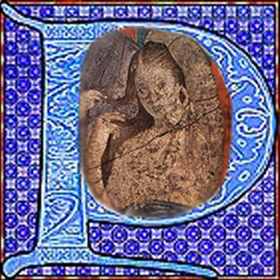
Documentation iconographique
Peintures murales de Pompéi : la Maison des Vettii (couple), la Maison des Mystères (« Pyrrha », jeune fille rattachant sa coiffure) ;
Peinture de Suzanne Clairac : « Orphée et Eurydice » ;
Botticelli, « La naissance de Vénus ».
Documentation musicale
Johann Pachelbel (1653-1706), « Kanon » (flûtes à bec alto, basse de viole, orgue positif) (« Guide des instruments baroques. Ricercar Consort ». Disque RIC 93001B) ;
Denis Gaultier (1603-1672) et Charles Mouton (1626-1699), « La belle homicide. Courante et double » (luth) (ibidem) ;
Claude Debussy (1862-1918), « La fille aux cheveux de lin » (Prélude pour piano, I.8) (« Debussy. Preludes, Books I & II. Cécile Ousset ». Disque EMI Classics 6646) ;
John Ward (1571-1638), « Ayre II » (viole de gambe et orgue portatif) (« Music for Sir Anthony. Sesquialtera Consort ». Disque Talent ART 1029 60) ;
Adam de la Halle (XIIIe s.), « Li dous regars » (guiterne, luth, vièle à archet) (« La Chambre des Dames. Diabolus in Musica ». Disque Plein Jeu DMP 9421C) ;
Instrumental anonyme (XIIIe s.), « La quinte estampie » (guiterne, luth, vièle à archet) (ibidem) ;
Gautier de Coincy (1177?-1236), « Puisque voi la fleur novele » (cornemuse, petites percussions) (« Gautier de Coincy. Les Miracles de Nostre-Dame. Alla Francesca ». Disque Opus 111 OPS 30-146 HM 90) ;
Marin Marais, « La Brillante » (Basse de viole, clavecin, théorbe) (« La Musique au temps de Marin Marais ». Disque Valois. Auvidis, V 4681).
Ad Pyrrham

